Slide 1
07-1
These materials are by the Kongki Ka Project and are made available to you under the terms of the Creative Commons Attribution ShareAlike license 4.0.
You have permission to share and redistribute these materials in any format and to make reasonable revisions and adaptations of this translation, provided that:
You include the above licence and source information.
If you redistribute these materials or create derivatives, you must distribute your contributions under the same license as the original.
The Holy Bible, Berean Standard Bible, BSB is produced in cooperation with Bible Hub, Discovery Bible, OpenBible.com, and the Berean Bible Translation Committee. This text of God's Word has been dedicated to the public domain.
Hindi text is from Free Bibles India. This translation is made available under the terms of a Creative Commons Attribution-ShareAlike 4.0 International License.

Slide 2
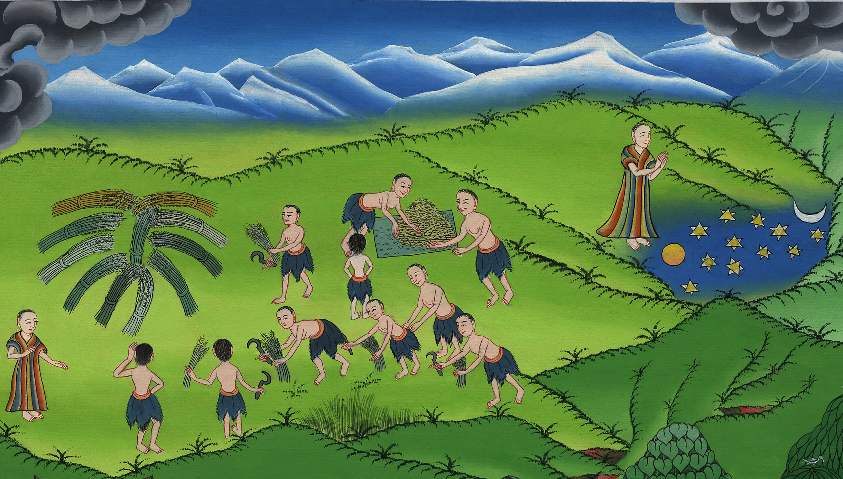
यूसुफ के सपने
उत्पत्ति 37:1-11
This work is licensed under a Creative Commons Attribution-ShareAlike 4.0 International License
Notes:
checked

Slide 3
Joseph’s dreams - Genesis 37:1-11
यूसुफ के सपने उत्पत्ति 37:1-11
Notes:
1) Joseph’s first dream – Gen 37:1-8 (Left Top)

Slide 4
यूसुफ के सपने
उत्पत्ति 37:1-11

Slide 5
1Now Jacob lived in the land where his father had resided, the land of Canaan.
1याकूब तो कनान देश में रहता था, जहाँ उसका पिता परदेशी होकर रहा था।
Notes:
1) Joseph’s first dream – Gen 37:1-8 (Left Top)

Slide 6
उत्पत्ति 37:1

Slide 7
2This is the account of Jacob. When Joseph was seventeen years old, he was tending the flock with his brothers,
2 और याकूब के वंश का वृत्तान्त यह है: यूसुफ सत्रह वर्ष का होकर अपने भाइयों के संग भेड़-बकरियों को चराता था;
Notes:
1) Joseph’s first dream – Gen 37:1-8 (Left Top)

Slide 8
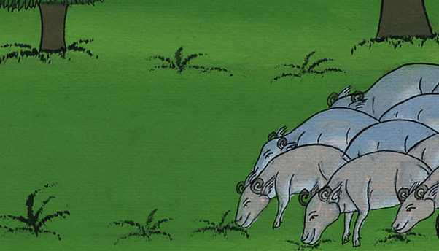
उत्पत्ति 37:2

Slide 9
…the sons of his father’s wives Bilhah and Zilpah, and he brought their father a bad report about them.
…और वह लड़का अपने पिता की पत्नी बिल्हा, और जिल्पा के पुत्रों के संग रहा करता था; और उनकी बुराइयों का समाचार अपने पिता के पास पहुँचाया करता था।
Notes:
1) Joseph’s first dream – Gen 37:1-8 (Left Top)

Slide 10
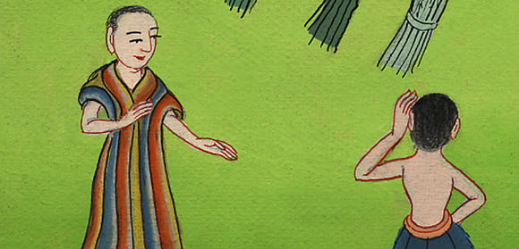
उत्पत्ति 37:2

Slide 11
3 और इस्राएल अपने सब पुत्रों से बढ़कर यूसुफ से प्रीति रखता था, क्योंकि वह उसके बुढ़ापे का पुत्र था: और उसने उसके लिये रंग-बिरंगा अंगरखा बनवाया।
3 और इस्राएल अपने सब पुत्रों से बढ़कर यूसुफ से प्रीति रखता था, क्योंकि वह उसके बुढ़ापे का पुत्र था: और उसने उसके लिये रंग-बिरंगा अंगरखा बनवाया।
Notes:
1) Joseph’s first dream – Gen 37:1-8 (Left Top)

Slide 12
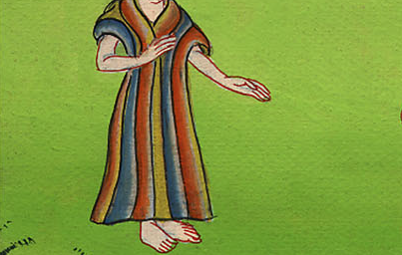
उत्पत्ति 37:3

Slide 13
4When Joseph’s brothers saw that their father loved him more than any of them, they hated him and could not speak a kind word to him.
4 परन्तु जब उसके भाइयों ने देखा, कि हमारा पिता हम सब भाइयों से अधिक उसी से प्रीति रखता है, तब वे उससे बैर करने लगे और उसके साथ ठीक से बात भी नहीं करते थे।
Notes:
1) Joseph’s first dream – Gen 37:1-8 (Left Top)

Slide 14
उत्पत्ति 37:4

Slide 15
5Then Joseph had a dream, and when he told it to his brothers, they hated him even more.
5 यूसुफ ने एक स्वप्न देखाa, और अपने भाइयों से उसका वर्णन किया; तब वे उससे और भी द्वेष करने लगे।
Notes:
1) Joseph’s first dream – Gen 37:1-8 (Left Top)

Slide 16
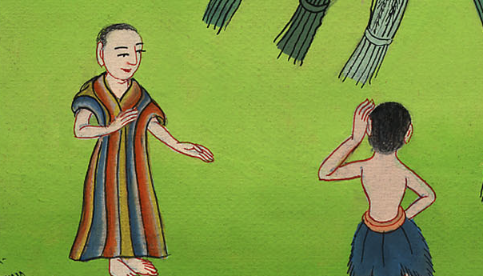
उत्पत्ति 37:5

Slide 17
6He said to them, “Listen to this dream I had:
6 उसने उनसे कहा, “जो स्वप्न मैंने देखा है, उसे सुनो
Notes:
1) Joseph’s first dream – Gen 37:1-8 (Left Top)

Slide 18
उत्पत्ति 37:6

Slide 19
7 We were binding sheaves of grain in the field, and suddenly my sheaf rose and stood upright, while your sheaves gathered around and bowed down to mine.”
7 हम लोग खेत में पूले बाँध रहे हैं, और क्या देखता हूँ कि मेरा पूला उठकर सीधा खड़ा हो गया; तब तुम्हारे पूलों ने मेरे पूले को चारों तरफ से घेर लिया और उसे दण्डवत् किया।”
Notes:
1) Joseph’s first dream – Gen 37:1-8 (Left Top)

Slide 20
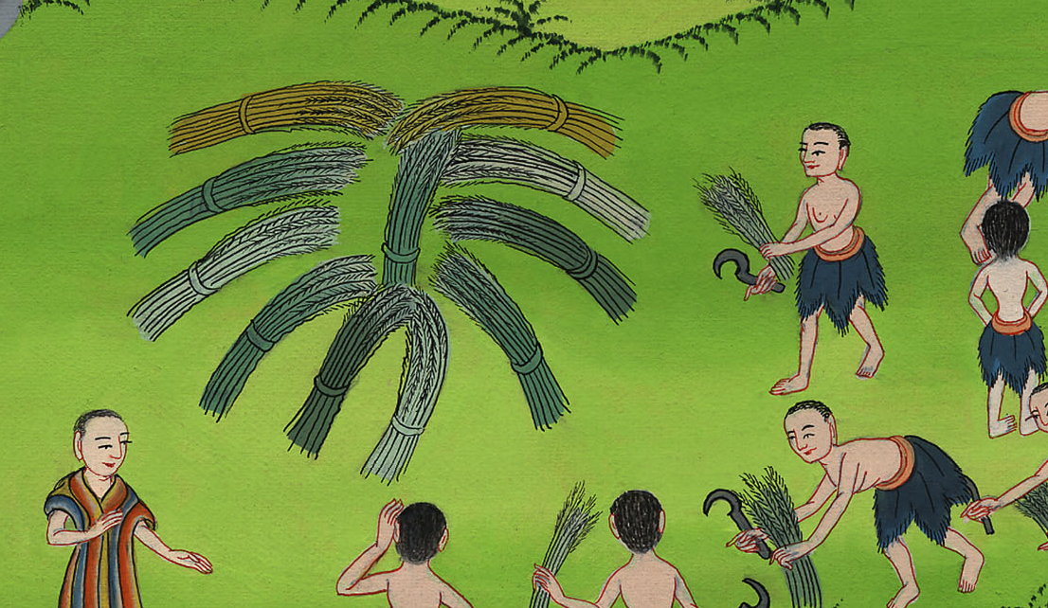
उत्पत्ति 37:7

Slide 21
8“Do you intend to reign over us?” his brothers asked. “Will you actually rule us?” So they hated him even more because of his dream and his statements.
8 तब उसके भाइयों ने उससे कहा, “क्या सचमुच तू हमारे ऊपर राज्य करेगा? या क्या सचमुच तू हम पर प्रभुता करेगा?” इसलिए वे उसके स्वप्नों और उसकी बातों के कारण उससे और भी अधिक बैर करने लगे।
Notes:
1) Joseph’s first dream – Gen 37:1-8 (Left Top)

Slide 22
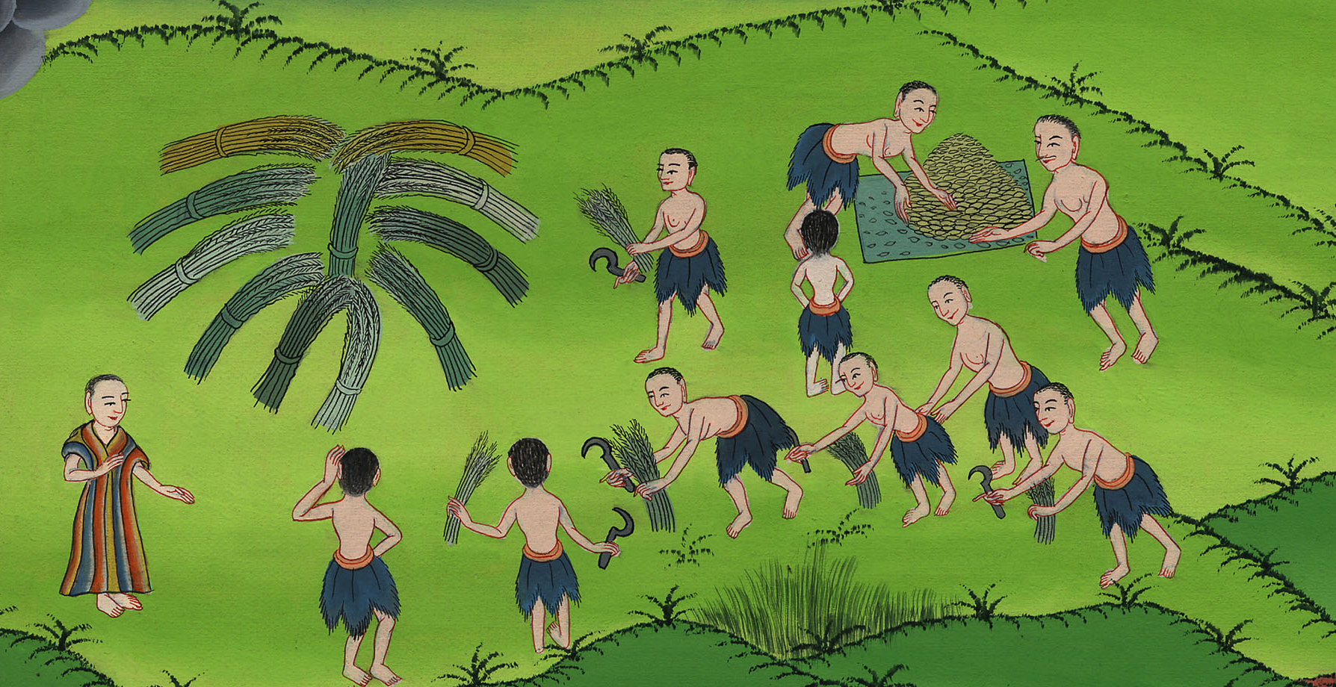
उत्पत्ति 37:8

Slide 23
9Then Joseph had another dream and told it to his brothers. “Look,” he said, “I had another dream, and this time the sun and moon and eleven stars were bowing down to me.”
9 फिर उसने एक और स्वप्न देखा, और अपने भाइयों से उसका भी यह वर्णन किया, “सुनो, मैंने एक और स्वप्न देखा है, कि सूर्य और चन्द्रमा, और ग्यारह तारे मुझे दण्डवत् कर रहे हैं।”
Notes:
1) Joseph’s first dream – Gen 37:1-8 (Left Top)

Slide 24
उत्पत्ति 37:9

Slide 25
10 He told his father and brothers, but his father rebuked him and said, “What is this dream that you have had? Will your mother and brothers and I actually come and bow down to the ground before you?”
10 इस स्वप्न का उसने अपने पिता, और भाइयों से वर्णन किया; तब उसके पिता ने उसको डाँटकर कहा, “यह कैसा स्वप्न है जो तूने देखा है? क्या सचमुच मैं और तेरी माता और तेरे भाई सब जाकर तेरे आगे भूमि पर गिरकर दण्डवत् करेंगे?”
Notes:
1) Joseph’s first dream – Gen 37:1-8 (Left Top)

Slide 26
उत्पत्ति 37:10

Slide 27
11 And his brothers were jealous of him, but his father kept in mind what he had said.
11 उसके भाई तो उससे डाह करते थे; पर उसके पिता ने उसके उस वचन को स्मरण रखा।
Notes:
1) Joseph’s first dream – Gen 37:1-8 (Left Top)

Slide 28
उत्पत्ति 37:11

